Slide 1
JTAG
Lazar Premović 2019/0091

Slide 2
Šta je JTAG?
Standard, orginalno namenjen za testiranje sastavljenih štampanih ploča.
Specifikuje fizički interfejs i serijski protokol za pristup TAP-u (Test Access Port).
Standard kreiran 1985. od strane Joint Test Action Group (po kojoj je i dobio ime).
1990. postaje i IEEE standard (1149.1).

Slide 3
Motivacija i upotreba
Vremenom uređaji (samim tim i njihove štampane ploče) postaju kompleksniji. Integrisana kola imaju sve veći broj pinova i oni postaju sve teže dostupni za testiranje.
Potrebno je naći efikasniji način za testiranje ovakvih štampanih ploča.
Rešenje: Boundary Scan (inicijalna motivacija za JTAG).
Iako je JTAG inicijalno dizajniran i korišćen samo za boundary scan, kasnije je standard „proširen“ dodatnim mogućnostima kao što su ICD (In Circuit Debugging) i programiranje memorija na uređajima (koje su nama od većeg interesa).

Slide 4
Boundary Scan
Integrisana kola koja podržavaju Boundary Scan nam omogućavaju da ručno manipulišemo (čitamo i upisujemo vrednosti) signalima na tom integrisanom kolu (najčešće pinovima, ali ponekad i internim signalima).
Da bi se to postiglo na željene signale se dodaje scan cell koji se povezuju u boundary scan shift register (BSR) povezan na TAP.

Slide 5
Fizički interfejs
Tri podržana interfejsa sa 2, 4 ili 5 linija.
Serijski protokol koji omogućava ulančavanje više uređaja.
Linije:
TDI (Test Data In)
TDO (Test Data Out)
TCK (Test Clock) 10-100 MHz (zavisi od najsporijeg uređaja u lancu)
TMS (Test Mode Select) prolazi kroz automat stanja JTAG protokola
TRST (Test Reset) opcion

Slide 6
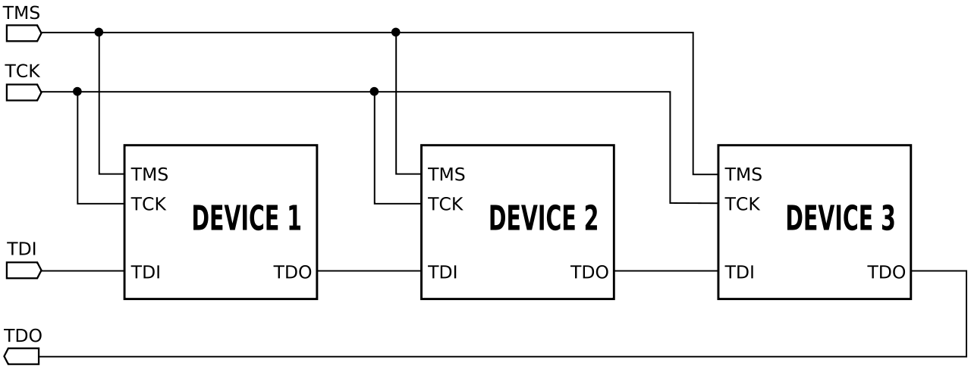
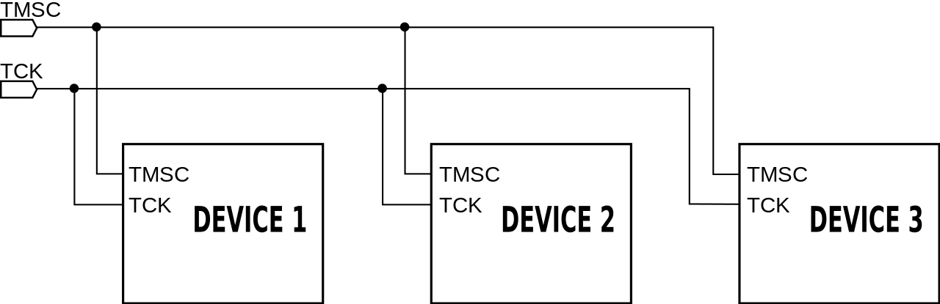
Fizički interfejs

Slide 7
Protokol
Fizički interfejs povezuje jedan ili više TAP-ova (može postojati i više TAP-ova na jednom čipu) sa JTAG adapterom koji njima upravlja korišćenjem JTAG protokola.
JTAG protokol je baziran na automatu stanja sa 16 stanja, svaki takt prelazi se u stanje u zavisnosti od nivoa TMS linije.
Automat stanja zajedno sa TDI i TDO linijama omogućava upisivanje i čitanje instrukcijskog registra (IR) i registra sa podatcima (DR).
IR je fiksne veličine koju specifikuje proizvođač uređaja, dok veličina DR-a može zavisiti od trenutne instrukcije (i takođe je specifikuje proizvođač uređaja).

Slide 8
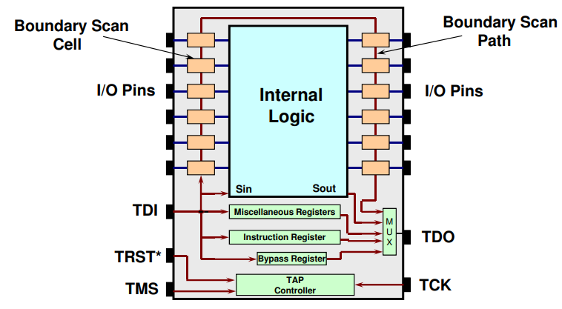
JTAG implementacija

Slide 9
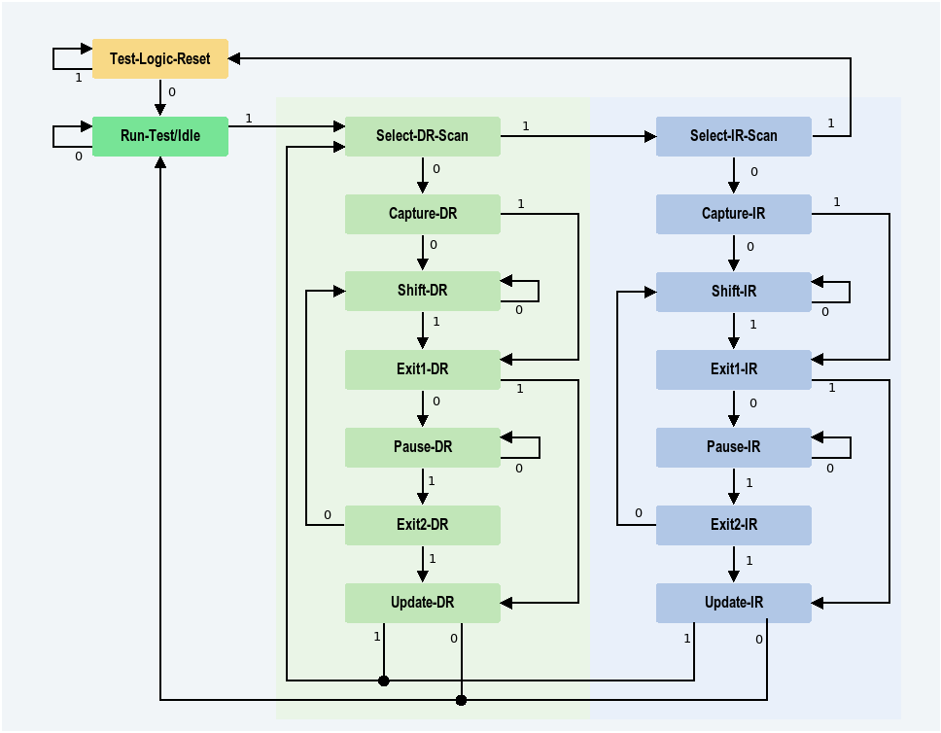
JTAG automat stanja

Slide 10
Standardne instrukcije
BYPASS (sve jedinice), len(DR)=1, omogućava da se TAP prebaci u bypass mod u kome ignoriše instrukcije.
IDCODE, len(DR)=32, dohvata identifikator uređaja.
EXTEST, PRELOAD, SAMPLE
Opcione instrukcije:
CLAMP, HIGHZ, INTEST, RUNBIST, USERCODE
Dodatne instrukcije se definišu u BSDL fajlu.

Slide 11
In Circuit Debugging
Proizvođači mikrokontrolera i drugih programabilnih čipova, su ubrzo uvideli da je relativno lako proširiti JTAG dodavanjem novih instrukcija, kako bi omogućili komunikaciju sa modulima za debagovanje na samom čipu.
Ovakav način debagovanja je podržan na skoro svim arhitekturama koje su danas u upotrebi, kroz različite vlasničke protokole.
Neki od primera su: ARM CoreSight, Intel Processor Trace...
Sami moduli za debagovanje omogućavaju većinu funkcionalnosti na koje smo navikli pri debagovanju softvera na PC računarima.

Slide 12
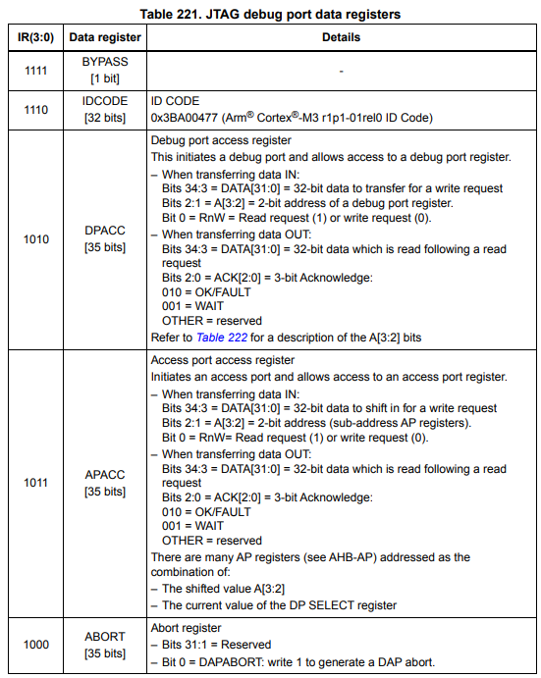
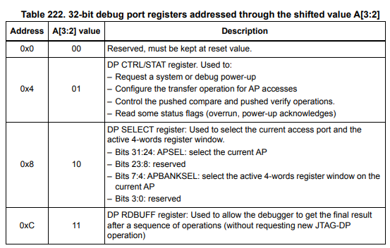
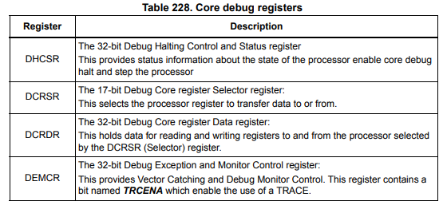
ARM CoreSight

Slide 13
Programiranje memorija
JTAG se takođe može proširiti mogućnošću da učita sadržaj memorije u RAM (kod FPGA čipova) ili FLASH (kod mikrokontrolera).
Ova funkcionalnost se može realizovati na nekoliko načina:
Modul za debagovanje zadaje instrukcije procesoru koje vrše upis u memoriju
Kontroler memorije ili sam memorijski čip ima svoj TAP
Modul za debagovane omogućava direktan pristup magistrali u funkciji gazde.
Neki JTAG adapteri imaju mogućnost da emuliraju memoriju te mogu značajno ubrzati ciklus debagovanja.

Slide 14
JTAG adapteri
JTAG adapteri konvertuju fizički JTAG interfejs u neki interfejs koji host računar razume (najčešće USB ili Ethernet).
Sami adapteri mogu biti relativno prosti uređaji ili mogu implemetirati neke funkcionalnosti direktno unutar adaptera.
Glavna kompleksnost ovih adaptera leži u softveru koji upravlja samim adapterom, ti softveri su često specijalizovani za jednu arhitekturu ili vrstu uređaja i/ili su veoma skupi.

Slide 15
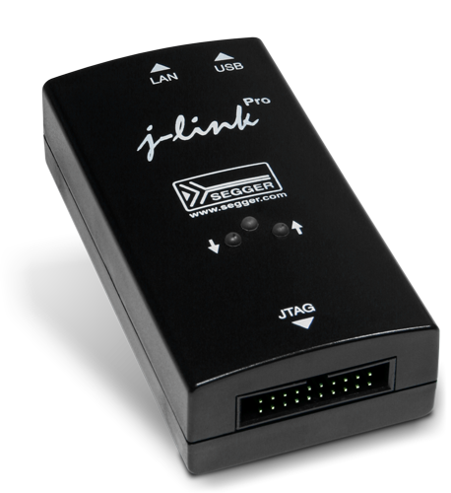

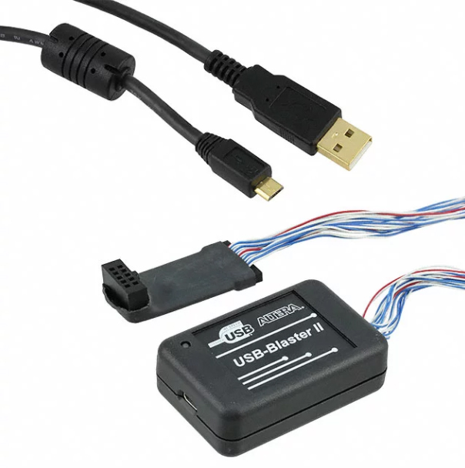
JTAG adapteri
Segger J-Link XJTAG XJLink2 ALTERA USB-Blaster 2

Slide 16
Ekstenzije i alternative
Iako je JTAG poprilično rasprostranjen standard, proizvođači često pored JTAG-a omogućavaju slične funkcionalnosti kroz vlasničke protokole ili vlasničke ekstenzije na JTAG standard.
Jedna od najpoznatijih alternativa je ARM Single Wire Debug koji je u velikoj meri sličan JTAG inferfejsu sa dve linije.
Za potrebe debagovanja modernih Core procesora, Interl je razvio ekstenziju JTAG standarda koja koristi čak 60 pinova.

